Slide 1

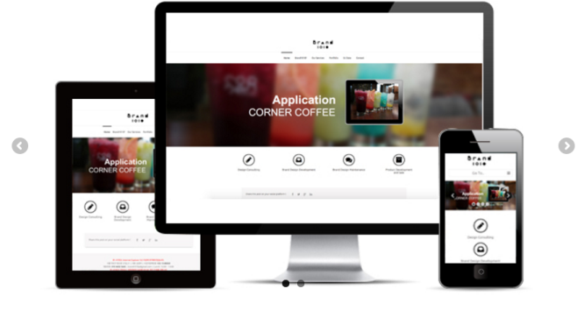
부트스트랩이란?
부트스트랩을 활용한 반응형 웹 만들기
김세지 강사

Slide 2
부트스트랩이란?
STEP 07
디바이스 사이즈마다 요소를 보이고 숨기는 클래스

Slide 3
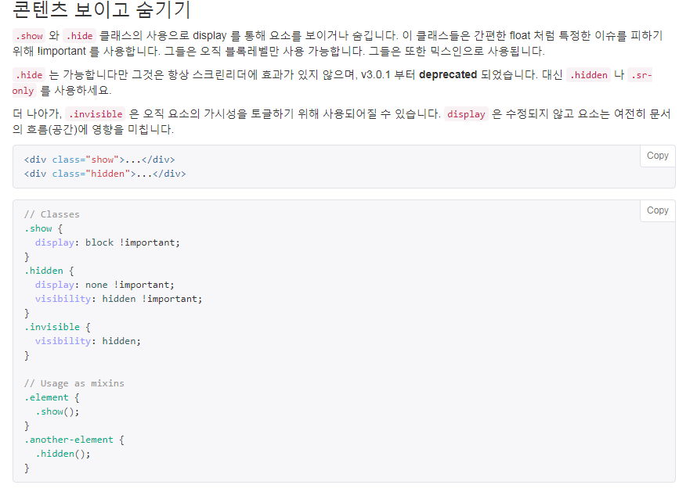
부트스트랩이란?
요소를 보이고 숨기는 클래스
http://bootstrapk.com/css/#helper-classes-show-hide

Slide 4
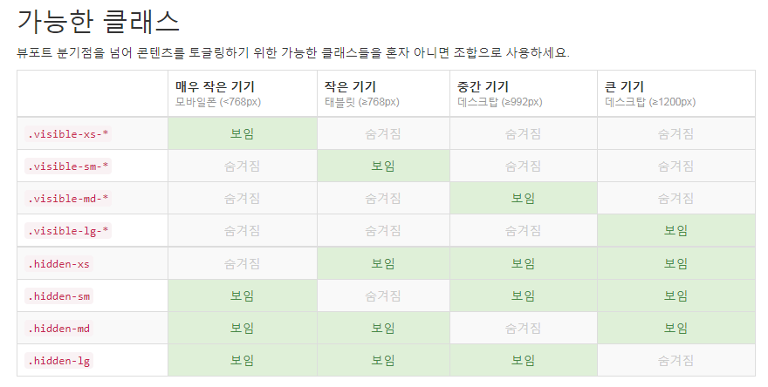
부트스트랩이란?
원하는 기기에서만 보이고 숨기는 클래스
http://bootstrapk.com/css/#responsive-utilities-classes

Slide 5
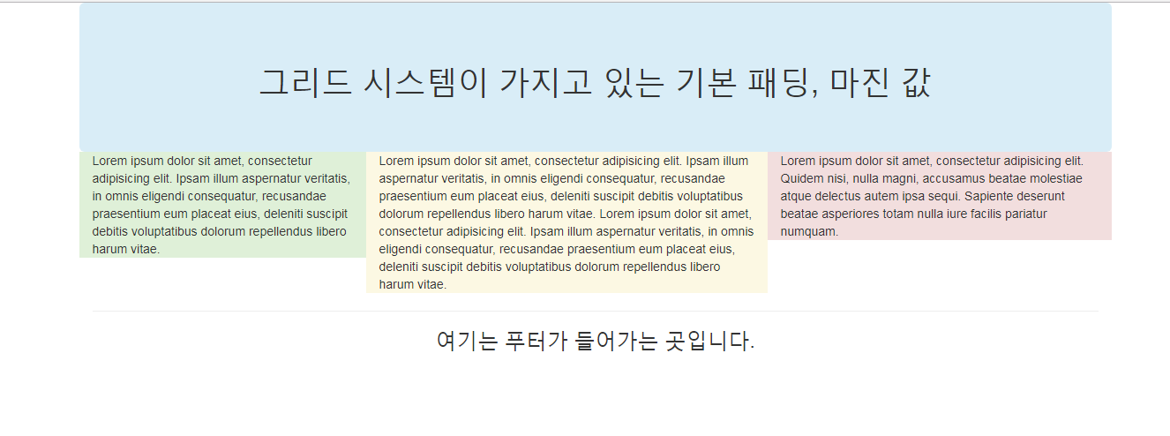
부트스트랩이란?
예제를
직접 따라해
보세요
visible-*, hidden-*를 활용한 레이아웃 실습
(데스크탑 이상)

Slide 6
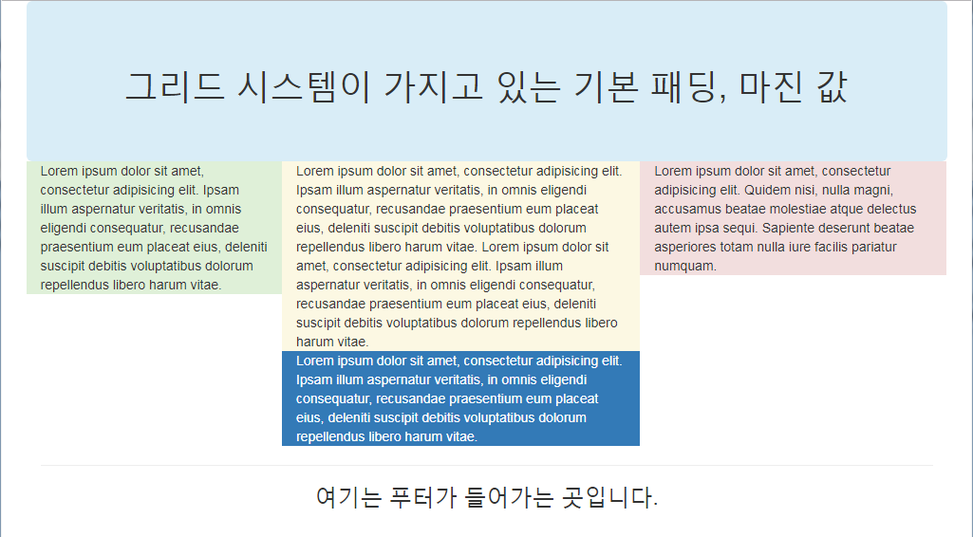
부트스트랩이란?
예제를
직접 따라해
보세요
visible-*, hidden-*를 활용한 레이아웃 실습
(타블렛 일 때)

Slide 7
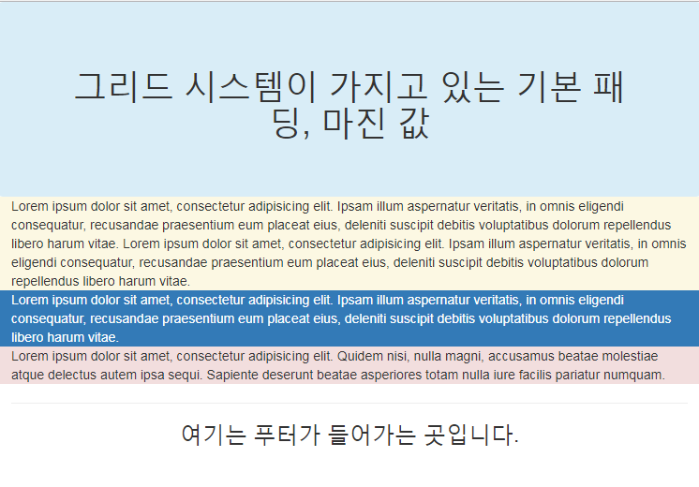
부트스트랩이란?
예제를
직접 따라해
보세요
visible-*, hidden-*를 활용한 레이아웃 실습
(스마트폰 일 때)

Slide 8
부트스트랩이란?
꼭 기억해야 할 포인트 정리
해당 요소가 다른 디바이스 사이즈의 화면에서는 보이지 않다가
타블렛에서만 보이도록 설정하려면 .visible-md 클래스명을 해당요소
에 부여한다.
2. 해당 요소가 다른 디바이스 사이즈에서는 보이는데 스마트폰 사이즈
에서만 보이지 않도록 설정하려면 .hidden-xs 클래스명을 해당요소
에 부여한다.

Slide 9
부트스트랩이란?
꼭 기억해야 할 포인트 정리
해당 요소가 다른 디바이스 사이즈의 화면에서는 보이지 않다가
타블렛에서만 보이도록 설정하려면 .visible-sm 클래스명을 해당요소
에 부여한다.
2. 해당 요소가 다른 디바이스 사이즈에서는 보이는데 스마트폰 사이즈
에서만 보이지 않도록 설정하려면 .hidden-xs 클래스명을 해당요소
에 부여한다.

Slide 10
부트스트랩이란?
꼭 기억해야 할 포인트 정리
해당 요소가 다른 디바이스 사이즈의 화면에서는 보이지 않다가
타블렛에서만 보이도록 설정하려면 .visible-sm 클래스명을 해당요소
에 부여한다.
2. 해당 요소가 다른 디바이스 사이즈에서는 보이는데 스마트폰 사이즈
에서만 보이지 않도록 설정하려면 .hidden-xs 클래스명을 해당요소
에 부여한다.

Slide 11
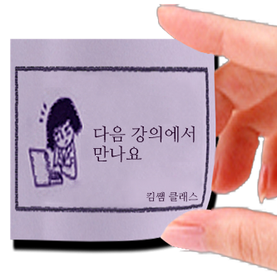
JAVASCRIPT

